Slide 1
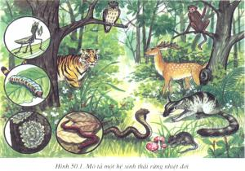
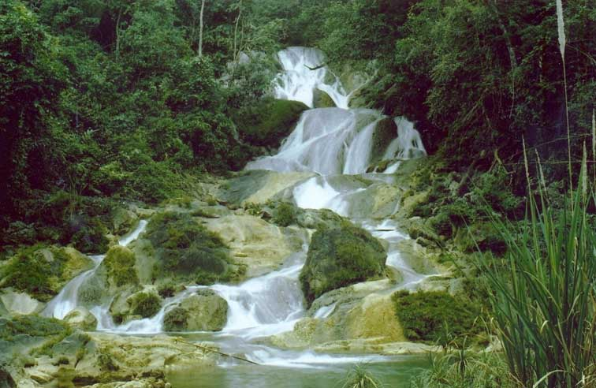
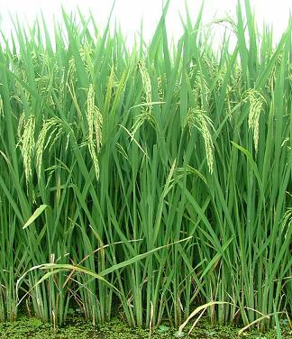

CHƯƠNG III :
SINH VẬT VÀ MÔI TRƯỜNG
HỆ SINH THÁI
Quần xã sinh vật
Quần thể sinh vật
Cá thể

Slide 2


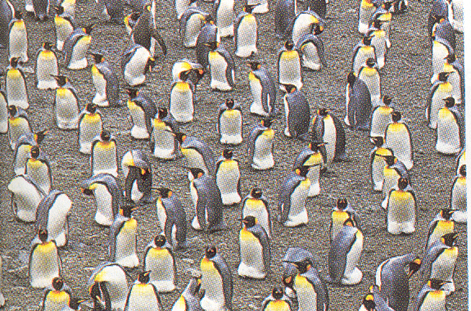
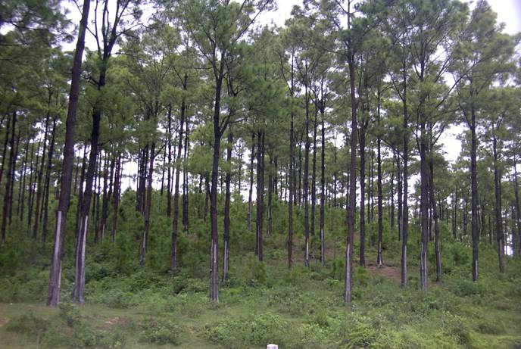
Bài 42: QUẦN THỂ SINH VẬT

Slide 3




NỘI DUNG BÀI HỌC

Khái niệm quần thể sinh vật
Bài 42:
QUẦN
THỂ
SINH
VẬT
Các đặc trưng cơ bản của quần thể
Biện pháp bảo vệ
quần thể

Slide 4
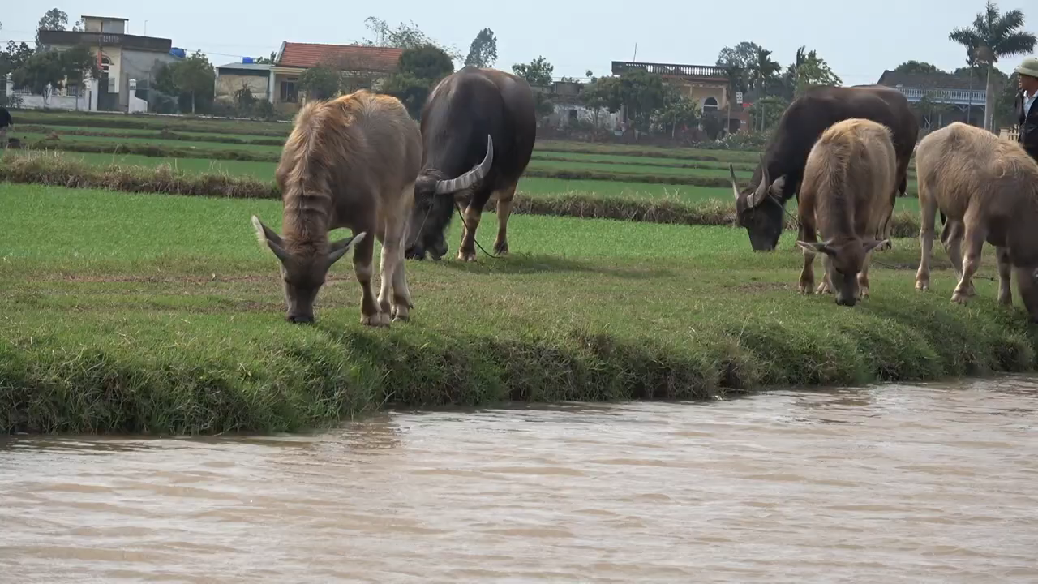
Bài 42: QUẦN THỂ SINH VẬT
I. Khái niệm quần thể sinh vật
HS xem video trả lời câu hỏi sau:
1. Em có nhận xét gì về số lượng cá thể của đàn trâu.
2. Các con trâu này có những hoạt động sống nào.

Slide 5
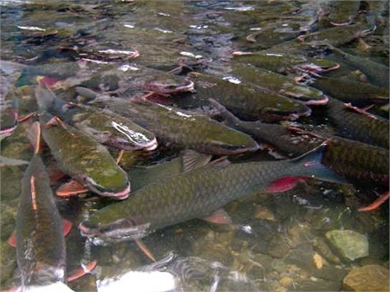
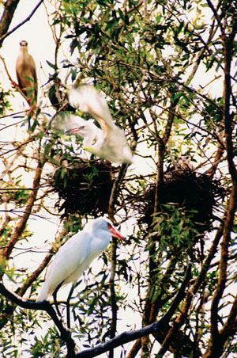
Bài 42: QUẦN THỂ SINH VẬT
I. Khái niệm quần thể sinh vật
Đọc thông tin trong SGK và quan sát các hình ảnh sau:
Thế nào là một quần thể sinh vật?
Các cây lúa trong ruộng lúa
Các cây thông trong rừng thông
Tập hợp những con cá chép trong suối
Các con cò trắng trong rừng tràm

Slide 6
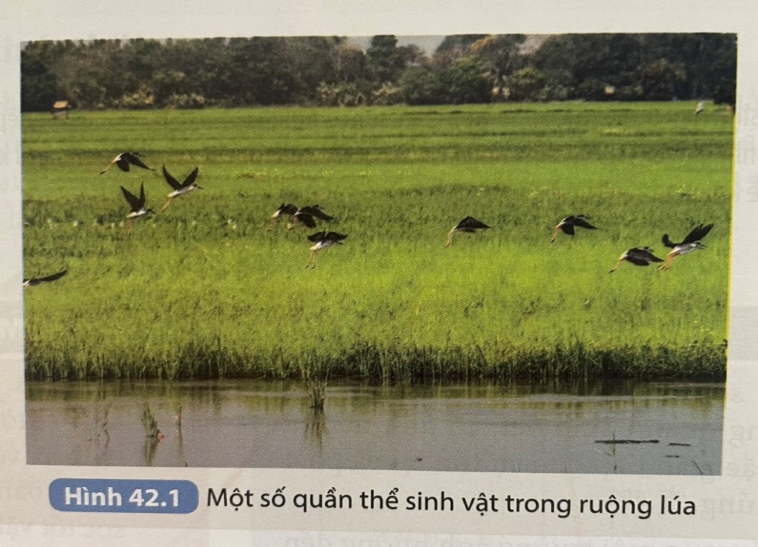
Bài 42: QUẦN THỂ SINH VẬT
I. Khái niệm quần thể sinh vật
1. Khái niệm:
- Quần thể sinh vật là tập hợp các cá thể cùng loài, sinh sống trong một khoảng không gian xác định, ở một thời điểm nhất định và có khả năng sinh sản để tạo thành những thế hệ mới.
Ruộng lúa này có những quần thể sinh vật nào ?

Slide 7
Bài 42: QUẦN THỂ SINH VẬT
Trong các ví dụ sau, đâu là quần thể sinh vật,
đâu không phải là quần thể sinh vật?
Ví dụ | Quần thể SV | Không là quần thể sv
1. Tập hợp các cá thể rắn hổ mang, cú mèo và lợn rừng sống trong một rừng mưa nhiệt đới.
x
2. Rừng cây thông nhựa phân bố ở vùng núi Đông Bắc Việt Nam.
x
3. Tập hợp các cá thể cá chép, cá mè, cá rô phi sống chung trong một ao.
x
4. Các cá thể rắn hổ mang sống ở 3 hòn đảo cách xa nhau.
x
5. Các cá thể chuột đồng sống trên một đồng lúa. Các cá thể chuột đực và cái có khả năng giao phối với nhau sinh ra chuột con.
x
? Lấy ví dụ về quần thể sinh vật mà em biết.

Slide 8
Bài 42: QUẦN THỂ SINH VẬT
I. Khái niệm quần thể sinh vật
1. Khái niệm:
- Quần thể sinh vật là tập hợp những cá thể cùng loài, sinh sống trong một khoảng không gian và thời gian nhất định. Những cá thể trong quần thể có khả năng sinh sản tạo thành những thế hệ mới.
2. Ví dụ
- Tập hợp các cá thể chuột đồng sống trên một đồng lúa.
- Tập hợp các cá thể thông sống trên một đồi thông.

Slide 9
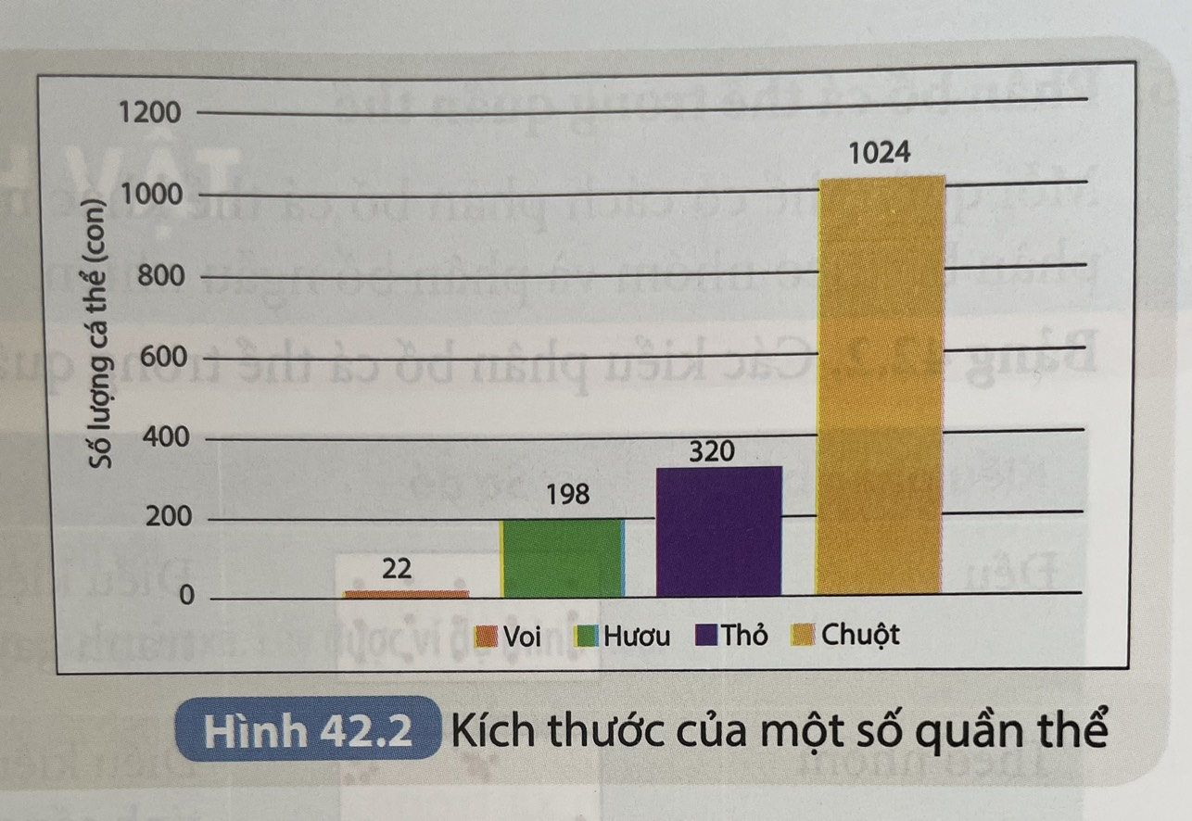
Bài 42: QUẦN THỂ SINH VẬT
II. Những đặc trưng cơ bản của quần thể
1. Kích thước quần thể.
- Kích thước của quần thể là số lượng các cá thể phân bố trong khoảng không gian của quần thể.
? Em hiểu kích thước quần thể là gì.
?Quan sát H42.2: So sánh và rút ra nhận xét về tương quan giữa kích thước cơ thể và kích thước quần thể voi, hươu, thỏ, chuột.

Slide 10
Bài 42: QUẦN THỂ SINH VẬT
II. Những đặc trưng cơ bản của quần thể
1. Kích thước quần thể.
2. Mật độ cá thể trong quần thể.
Dựa vào thông tin bảng 42.1, hãy xác định mật độ cá thể của mỗi quần thể sau:
- Mật độ là số lượng hay khối lượng sinh vật có trong 1 đơn vị diện tích hay thể tích.
- Ví dụ: + Mật độ quần thể lim xanh là 11.250 cá thể/ 15 ha.
+ Mật độ quần thể bắp cải là 3000 cá thể/ 750m².
Quần thể | Số lượng cá thể | Không gian phân bố
Lim xanh | 11.250 | 15 ha
Bắp cải | 3000 | 750 m²
Cá chép | 120000 | 60000 m³
? Mật độ cá thể trong quần thể là gì. Cho ví dụ?

Slide 11
Bài 42: QUẦN THỂ SINH VẬT
II. Những đặc trưng cơ bản của quần thể
1. Kích thước quần thể.
2. Mật độ cá thể trong quần thể.
3. Tỉ lệ giới tính.
? Tỉ lệ giới tính là gì.
- Là tỉ lệ giữa số lượng cá thể đực/ cái.
? Em hiểu thế nào khi người ta nói: ở gà tỉ lệ giữa con đực và cái là 4/6.
- Tỉ lệ giới tính có thể thay đổi theo nhóm tuổi, thời gian, điều kiện sống…
? Tỉ lệ gtính ở đa số các loài ĐV là bao nhiêu, có thay đổi không.
- Tỉ lệ giới tính cho thấy tiềm năng sinh sản của quần thể.
? Tỉ lệ giới tính nói lên điều gì.

Slide 12
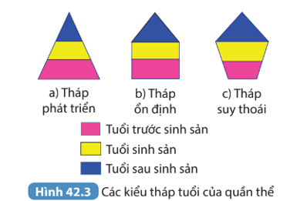
Bài 42: QUẦN THỂ SINH VẬT
II. Những đặc trưng cơ bản của quần thể
? Theo em quần thể có những nhóm tuổi nào
1. Kích thước quần thể.
2. Mật độ cá thể trong quần thể.
3. Tỉ lệ giới tính.
4. Nhóm tuổi.
- Quần thể SV có 3 nhóm tuổi:
+ Nhóm tuổi trước sinh sản:
+ Nhóm tuổi sinh sản:
+ Nhóm tuổi sau sinh sản:
- Người ta biểu diễn cấu trúc nhóm tuổi của qthể bằng các dạng tháp tuổi: Tháp phát triển, tháp ổn định, tháp suy thoái.
? Quan sát H42.3, hãy nhận xét mối tương quan về số lượng cá thể của nhóm tuổi trước sinh sản và nhóm tuổi sinh sản trong mỗi kiểu tháp tuổi.

Slide 13
Bài 42: QUẦN THỂ SINH VẬT
4. Nhóm tuổi.
a Tháp phát triển
b. Tháp ổn định
c. Tháp giảm sút
TSS > SS > SSS
TSS = SS > SSS
TSS < SS > SSS
BẢNG: Số lượng cá thể ở 3 nhóm tuổi của 3 loài
Hãy dự
đoán dạng
tháp tuổi
của từng
loài?
Loài sinh vật
Nhóm tuổi trước sinh sản
Nhóm tuổi sinh sản
Nhóm tuổi sau sinh sản
Tổng số cá thể/ha ?
Chuột đồng
50 con/ha
48 con/ha
10 con/ha
108 con/ha
Chim trĩ
75 con/ha
25 con/ha
5 con/ha
105 con/ha
Nai
15 con/ha
50 con/ha
5 con/ha
70 con/ha

Slide 14
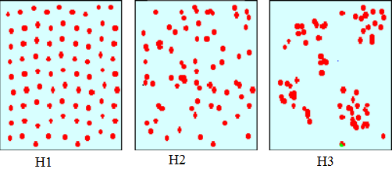
Bài 42: QUẦN THỂ SINH VẬT
II. Những đặc trưng cơ bản của quần thể
1. Kích thước quần thể.
2. Mật độ cá thể trong quần thể.
? Quan sát bảng 42.2 SGK/176: Có mấy kiểu phân bố cá thể trong quần thể.
3. Tỉ lệ giới tính.
4. Nhóm tuổi.
5. Phân bố cá thể trong quần thể.
- Có 3 kiểu: + Phân bố đều.
+ Phân bố theo nhóm.
+ Phân bố ngẫu nhiên.
III. Biện pháp bảo vệ quần thể.
Đều Theo nhóm Tự nhiên

Slide 15

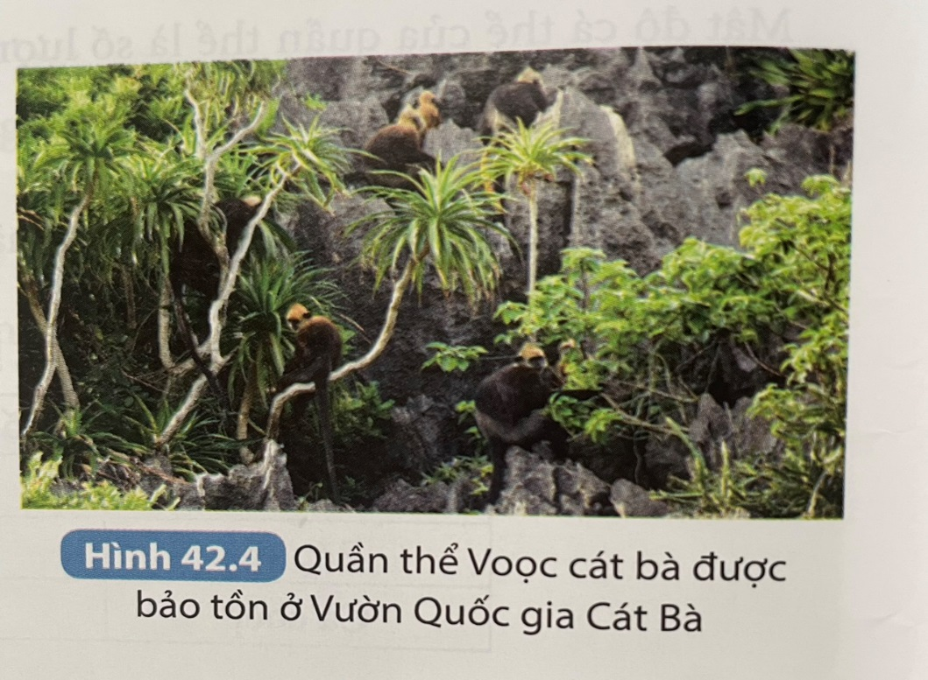
Bài 42: QUẦN THỂ SINH VẬT
I. Khái niệm quần thể sinh vật
II. Những đặc trưng cơ bản của quần thể
III. Biện pháp bảo vệ quần thể.
HS quan sát Hình 42.4 SGK/176 trả lời câu hỏi:
? Tại sao bảo vệ môi trường sống của quần thể chính là bảo vệ quần thể.

Slide 16
Bài 42: QUẦN THỂ SINH VẬT
I. Khái niệm quần thể sinh vật
II. Những đặc trưng cơ bản của quần thể
III. Biện pháp bảo vệ quần thể.
? Cho ví dụ về việc bảo vệ môi trường sống của quần thể.

Slide 17
Bài 42: QUẦN THỂ SINH VẬT
I. Khái niệm quần thể sinh vật
II. Những đặc trưng cơ bản của quần thể
III. Biện pháp bảo vệ quần thể.
? Đề xuất biện pháp bảo vệ đối với các quần thể có nguy cơ tuyệt chủng.

Slide 18
Bài 42: QUẦN THỂ SINH VẬT
I. Khái niệm quần thể sinh vật
II. Những đặc trưng cơ bản của quần thể
III. Biện pháp bảo vệ quần thể.
- Bảo vệ môi trường sống của quần thể.
- Kiểm soát dịch bệnh trong quần thể.
- Khai thác tài nguyên hợp lí.
- Đối với những quần thể tự nhiên có nguy cơ tuyệt
chủng cần di chuyển quần thể đến nơi sống mới như vườn thú, trang trại bảo tồn…
? Đề xuất biện pháp bảo vệ đối với các quần thể có nguy cơ tuyệt chủng.

Slide 19
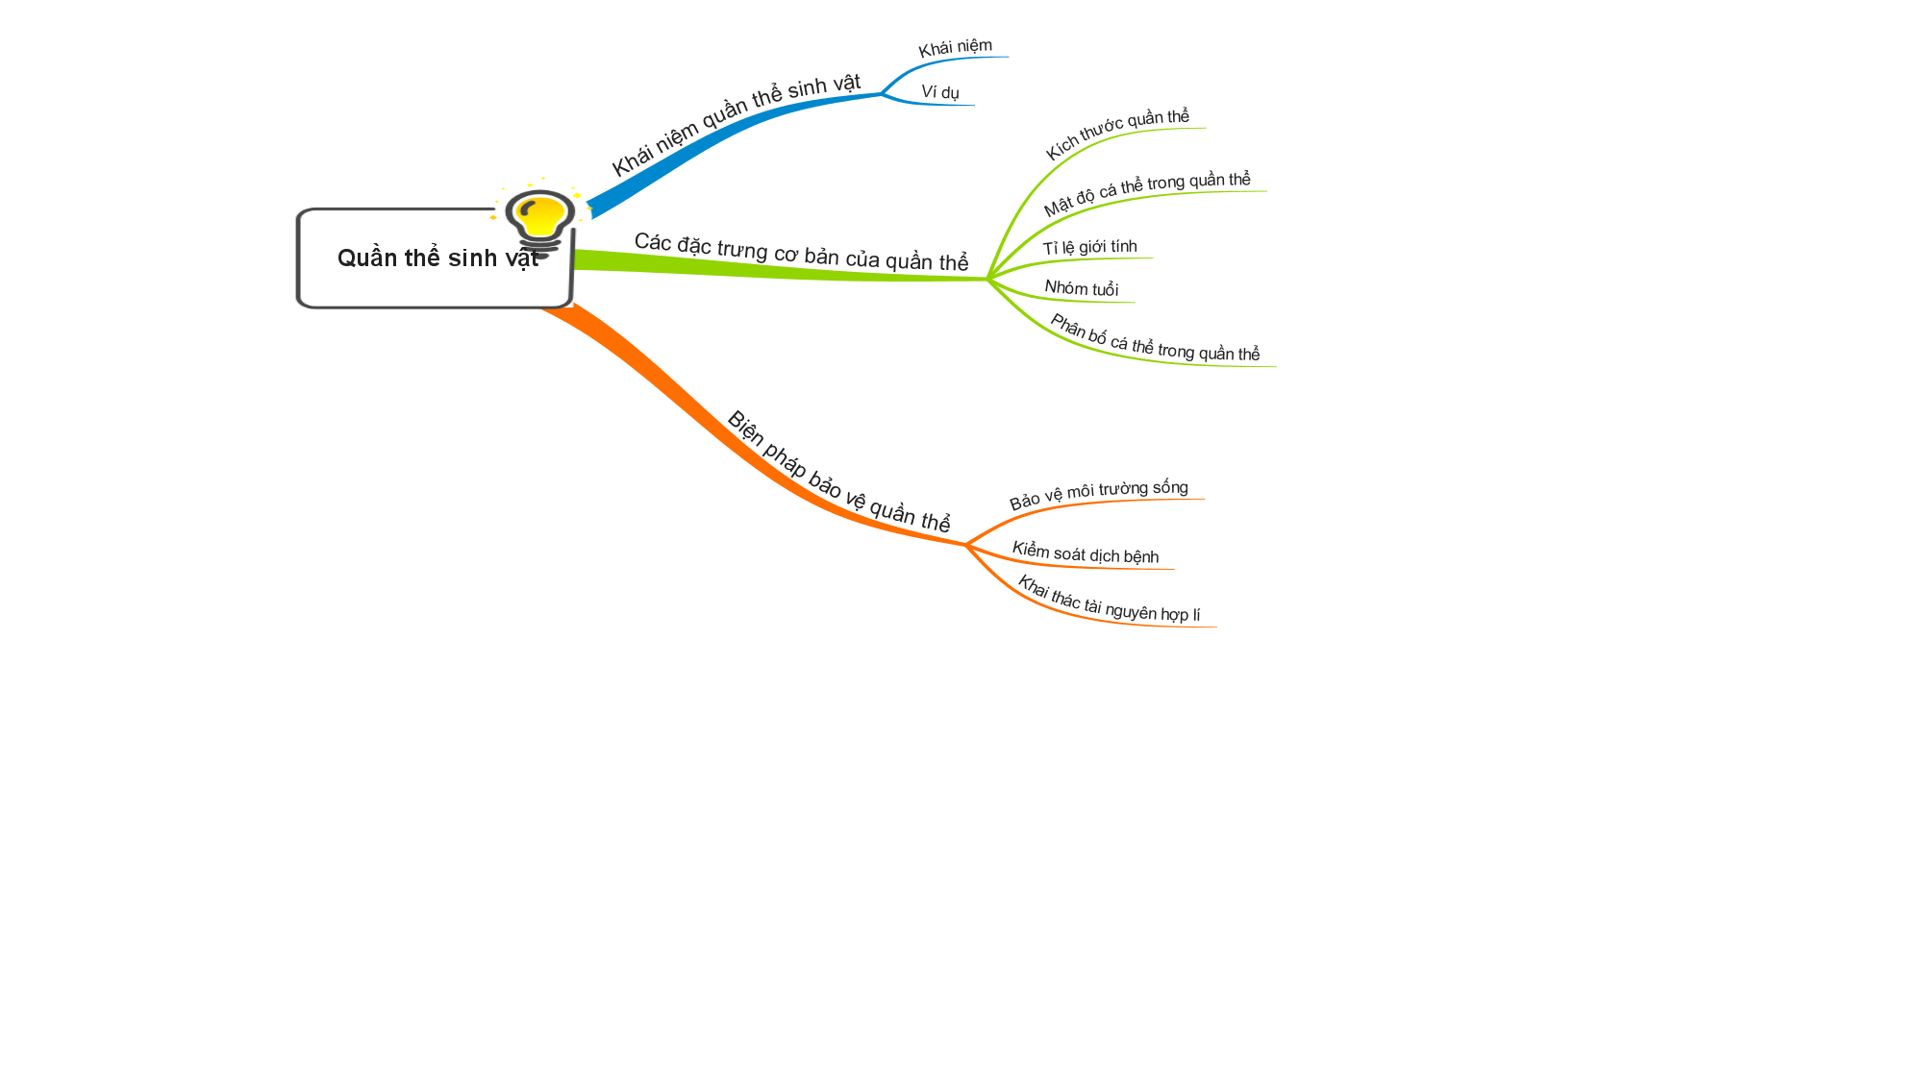
Bài 42: QUẦN THỂ SINH VẬT

Slide 20



Slide 21
Câu 1: Ví dụ nào là một quần thể sinh vật trong số các ví dụ sau?
A. Tập hợp một số các cá thể rắn hổ mang, cú mèo và lợn rừng trong rừng nhiệt đới.
B. Tập hợp một số các cá thể cá chép, cá rô phi, cá mè sống chung trong 1 cái ao.
C. Rừng cây thông nhựa phân bố ở vùng Đông Bắc Việt Nam.
D. Các cá thể rắn hổ mang sống ở 3 hòn đảo cách xa nhau.

Slide 22
Câu 2: Một số đặc trưng của quần thể SV được đề cập trong KHTN 8 là gì?
A. Tỉ lệ giới tính, nhóm tuổi, kích thước quần thể.
B. Nhóm tuổi, mật độ quần thể, phân bố cá thể trong quần thể.
C. Mật độ cá thể trong quần thể, tỉ lệ giới tính, kích thước quần thể.
D. Cả B và C.

Slide 23
Câu 3: Trong tự nhiên, tỉ lệ giới tính của quần thể có thể thay đổi theo:
A. Thời gian.
B. Loài.
C. Các điều kiện của môi trường.
D. Cả A, B, C.

Slide 24
Câu 4: Trong tự nhiên, đặc trưng nào sau đây không phải là đặc trưng để phân biệt các quần thể với nhau?
A. Tỉ lệ giới tính.
B. Nhóm tuổi, phân bố cá thể.
C. Kích thước cá thể đực.
D. Mật độ

Slide 25
Câu 5: Ở đa số động vật, tỉ lệ đực/ cái ở giai đoạn trứng hoặc con non mới nở là:
A. 100/100.
B. 50/50.
C. 70/30.
D. 75/35

Slide 26
Câu 6: Quần thể gồm những thành phần nhóm tuổi nào?
A. Nhóm tuổi trước sinh sản, nhóm tuổi sinh
sản và nhóm tuổi sau sinh sản
B. Nhóm tuổi sinh sản và nhóm tuổi sau sinh sản.
C. Nhóm tuổi sau sinh sản và nhóm tuổi trước sinh sản.
D. Nhóm tuổi trước sinh sản, nhóm tuổi sau sinh sản.

Slide 27
Câu 7: Có những dạng tháp tuổi nào để biểu diễn thành phần nhóm tuổi trong quần thể?
A. Dạng phát triển và dạng ổn định.
B. Dạng ổn đinh và dạng giảm sút.
C. Dạng giảm sút, dạng phát triển và dạng ổn định.
D. Dạng phát triển và dạng ổn định

Slide 28
Câu 8: Kích thước của quần thể là:
A. Số lượng cá thể, khối lượng hoặc năng lượng tích luỹ trong các cá thể phân bố trong khoảng không gian của quần thể.
B. Số lượng cá thể phân bố trong khoảng ko gian của quần thể.
C. Khối lượng các cá thể phân bố trong khoảng ko gian của quần thể.
D. Năng lượng tích luỹ trong các cá thể phân bố trong khoảng không gian của quần thể.

Slide 29
Câu 9: Đặc điểm nào dưới đây là cơ bản nhất đối với quần thể?
A. Quần thể sinh vật là tập hợp các cá thể trong cùng một loài.
B. Các cá thể trong quần thể cùng sinh sống trong một khoảng không gian xác định.
C. Các cá thể trong quần thể cùng tồn tại ở một thời điểm nhất định.
D. Quần thể có khả năng sinh sản, tạo thành những thế hệ mới.

Slide 30
Câu 10: Các biện pháp bảo vệ quần thể là:
A. Bảo vệ môi trường sống, kiểm soát tốt dich bệnh.
B. Khai thác hợp lí tài nguyên thiên nhiên.
C. Khai thác triệt để các loài động vật quý hiếm để làm giàu cho đất nước
D. Cả A và B.

Slide 31
HƯỚNG DẪN VỀ NHÀ
Học bài, vận dụng kiến thức về các đặc trưng của quần thể để áp dụng trong thực tiễn sản xuất nông nghiệp, bảo vệ tài nguyên sinh vật.
Trả lời các câu hỏi vào vở.
Xem trước bài 43: Quần xã sinh vật.

